Slide 1
Πολλαπλασιασμός
Εσπεριδοειδών
Με μοσχεύματα
[Αγενής πολ/σμός]
Με σπόρο
[Εγγενής πολ/σμος]
Με καταβολάδα
Με εμβολιασμό

Slide 2
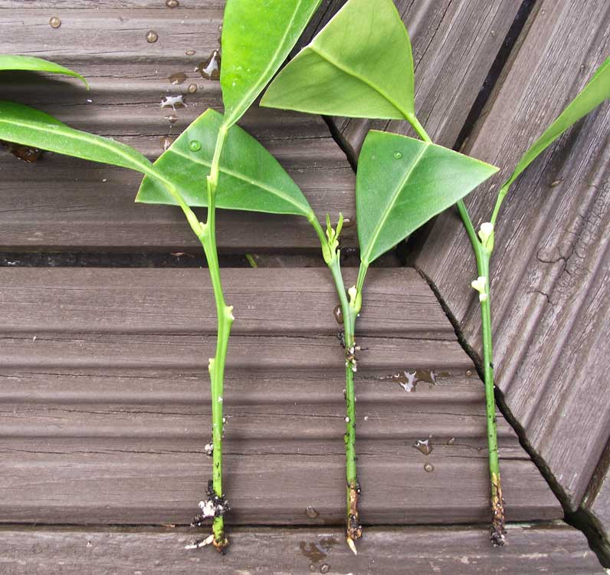
Μοσχεύματα αγενούς πολ/σμού

Slide 3
ΑΓΕΝΗΣ ΠΟΛΛΑΠΛΑΣΙΑΣΜΟΣ
Η Μέθοδος δεν έχει ιδιαίτερη πρακτική εφαρμογή λόγω μεγάλου αριθμού αποτυχημένων φυταρίων (ξήρανση, προσβολή ασθενειών)
Είχε καλά αποτελέσματα σε μονοεμβρυονικά είδη.αλλά έχει υψηλό κόστος. π.χ Λεμονιά Eureka, Libson

Slide 4
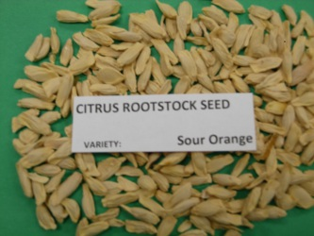
ΕΓΓΕΝΗΣ ΠΟΛ/ΣΜΟΣ

Slide 5
ΕΓΓΕΝΗΣ ΠΟΛ/ΣΜΟΣ
ΠΟΛΥΕΒΡΥΟΝΙΑ
Γαμικό γονιμοποίηση. Μόνο το ένα έμβρυο προέρχεται από σύζευξη
Απογαμικά σωματικά κύτταρα θρεπτικού ιστού
και προκύπτουν από πολ/μό κυττάρων του σπερματικού ιστού ή των καλυμμάτων της σπερμοβλάστης(το φαινόμενο λέγεται απόμιξη ).

Slide 6
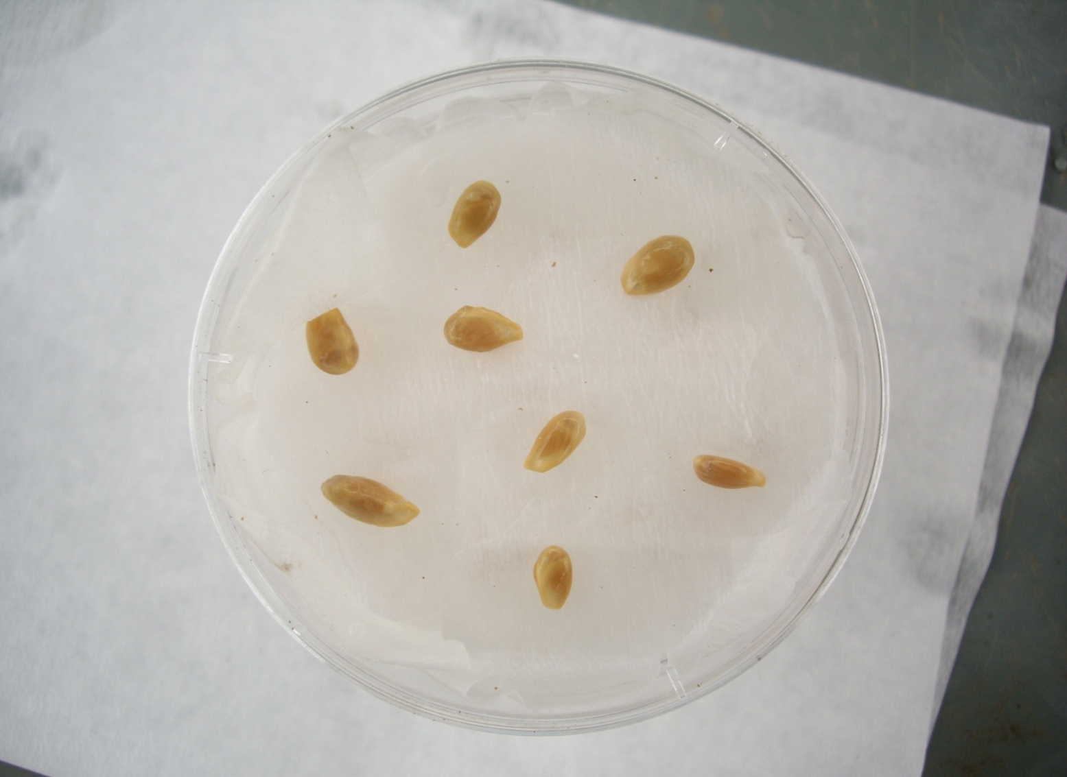
ΕΓΓΕΝΗΣ ΠΟΛ/ΣΜΟΣ

Slide 7
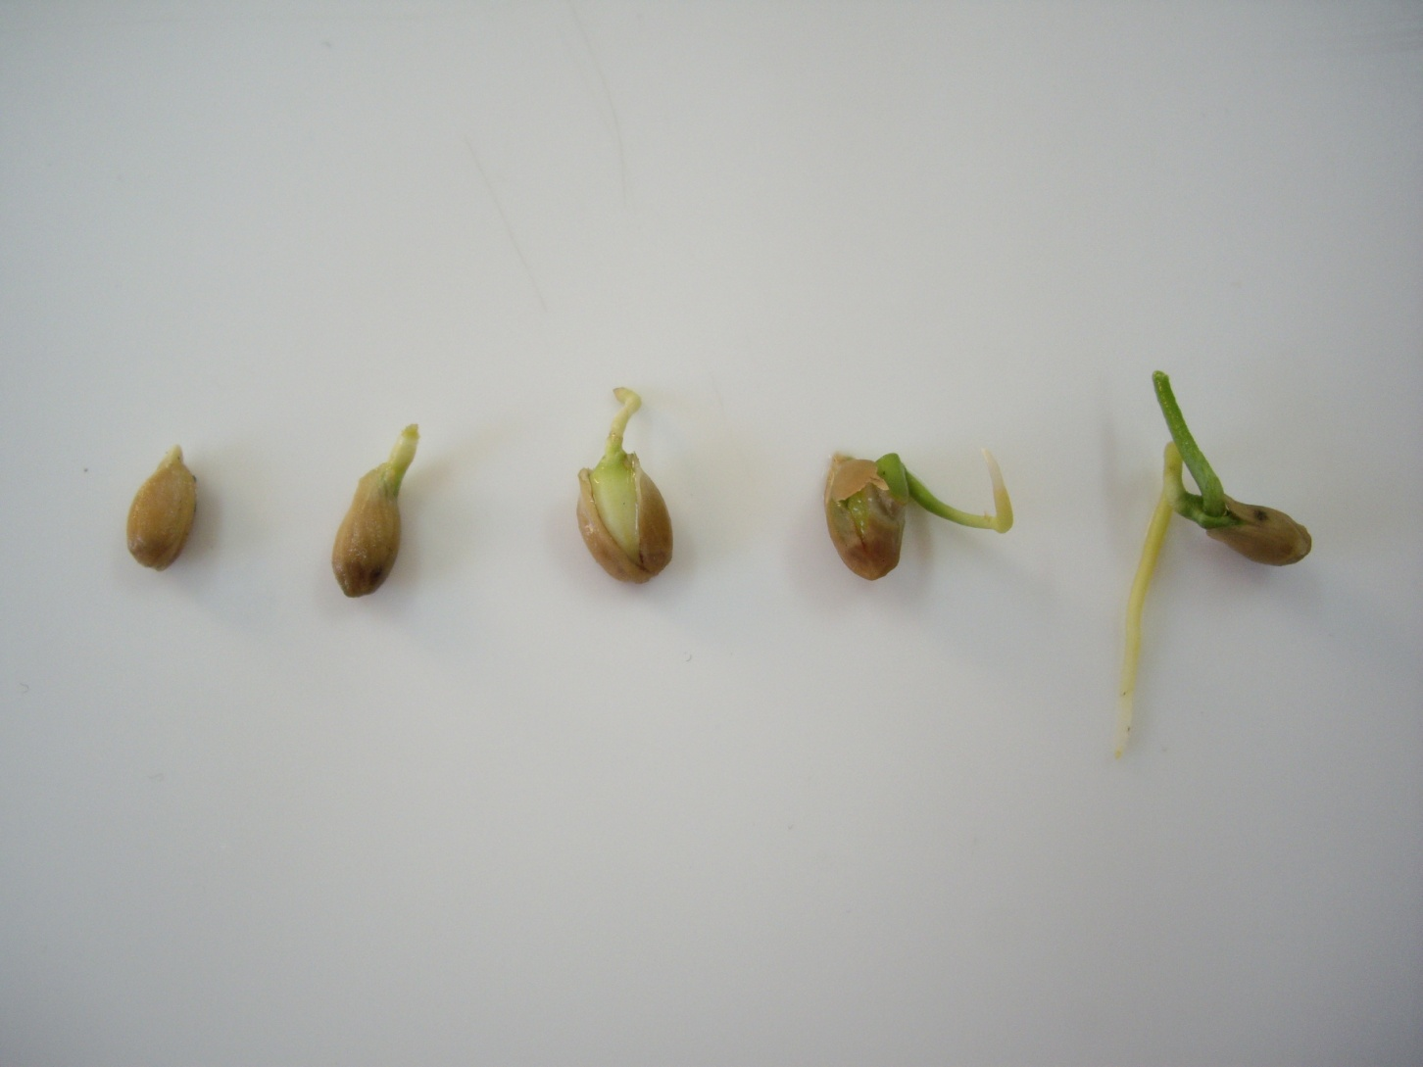
ΑΡΧΙΚΑ ΣΤΑΔΙΑ ΒΛΑΣΤΗΣΗΣ ΤΩΝ ΣΠΟΡΩΝ

Slide 8
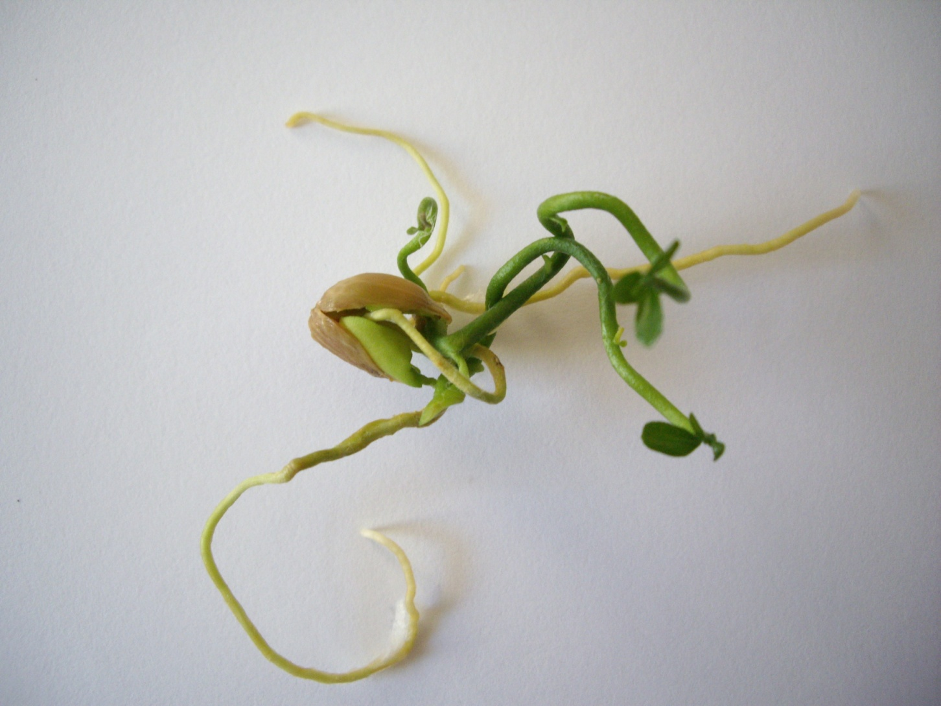
ΠΟΛΥΕΜΒΡΥΟΝΙΑ

Slide 9
ΣΠΟΡΟΙ ΜΕ ΜΕΓΑΛΟ ΠΟΣΟΣΤΟ ΠΟΛΥΕΜΒΡΥΟΝΙΑΣ
ΝΕΡΑΤΖΙΑ 85% Απογαμικά έμβρυα
ΠΟΡΤΟΚΑΛΙΑ 75%
ΜΑΝΤΑΡΙΝΙΑ DANCY με 85%
ROUGH LEMON 95%
ΓΚΡΕΙΠ ΦΡΟΥΤ 50%

Slide 10
ΥΠΟΚΕΙΜΕΝΑ ΕΣΠΕΡΙΔΟΕΙΔΩΝ
ΝΕΡΑΤΖΙΑ
ΠΟΡΤΟΚΑΛΙΑ
ΤΡΙΦΥΛΛΗ ΠΟΡΤΟΚΑΛΙΑ
ΣΙΤΡΑΝΖΕΣ
ΣΙΤΡΟΥΜΕΛΛΟ
ΒΟΛΚΑΜΕΡΙΑΝΑ
ΓΛΥΚΟΛΙΜΕΤΙΑ
TAGELLO ORLANDO
ΜΑΝΤΑΡΙΝΙΑ ΚΛΕΟΠΑΤΡΑ

Slide 11
ΣΠΟΡΕΙΟ
ΑΦΑΙΡΕΣΗ ΣΠΟΡΩΝ ΑΠΌ ΤΟ ΚΑΡΠΟ
ΞΕΠΛΥΜΑ
ΣΤΕΓΝΩΜΑ ΣΕ ΣΚΙΑ
ΣΠΟΡΑ ΣΕ ΣΠΟΡΕΙΟ(που μπορεί να είναι και το ίδιο το έδαφος)
ΣΕ ΓΡΑΜΜΕΣ 10εκ μεταξύ των γραμμών και 2-3εκ μεταξύ των σπόρων, σε θερμοκρασία άριστη 25-32 βαθμούς κελσίου )

Slide 12
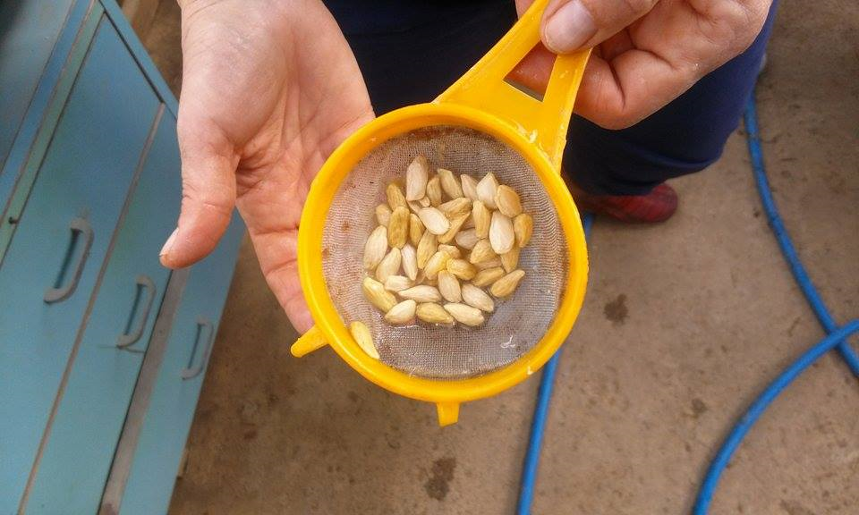
Ξέπλυμα των σπόρων

Slide 13
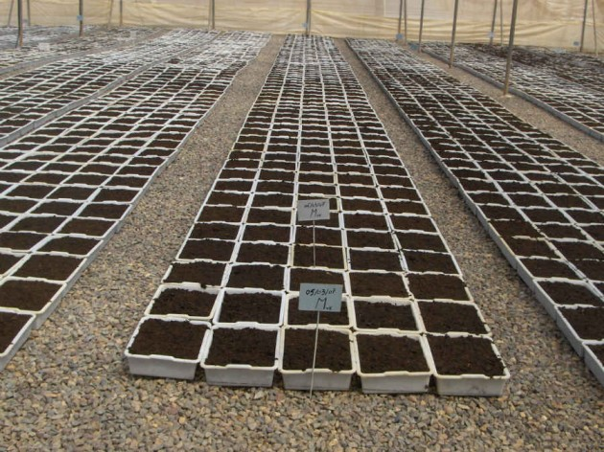
ΣΠΟΡΕΙΟ ΕΣΠΕΡΙΔΟΕΙΔΩΝ

Slide 14
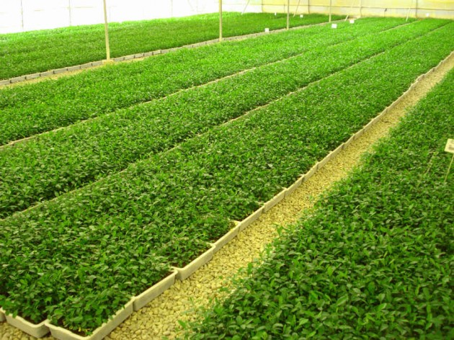
ΦΥΤΡΩΜΑ ΤΩΝ ΣΠΟΡΩΝ

Slide 15
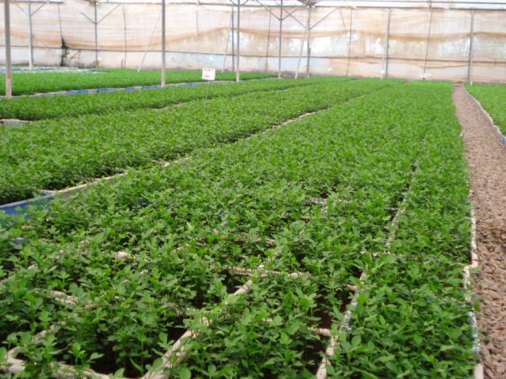

Slide 16
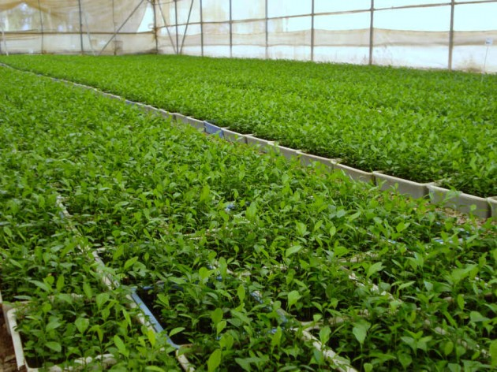

Slide 17
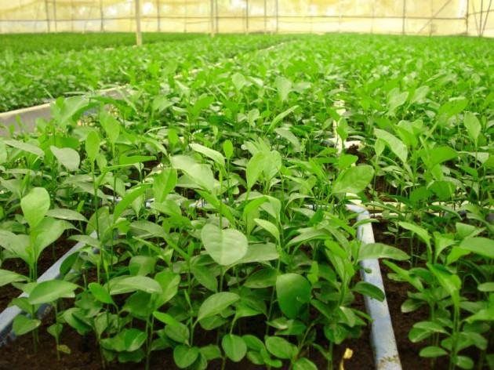
ΠΡΩΤΑ ΣΤΑΔΙΑ ΑΝΑΠΤΥΞΗΣ

Slide 18
ΠΡΟΔΙΑΓΡΑΦΕΣ ΣΠΟΡΕΙΟΥ
ΗΠΙΝΕΜΟ ΣΗΜΕΙΟ ΓΙΑ ΤΗΝ ΕΓΚΑΤΑΣΤΑΣΗ ΣΠΟΡΕΙΟΥ
ΕΛΑΦΡΥ ΕΔΑΦΟΣ
ΚΑΛΗ ΓΟΝΙΜΟΤΗΤΑ ΕΔΑΦΟΥΣ
ΑΠΟΛΥΜΑΝΣΗ ΕΔΑΦΟΥΣ
ΕΡΓΑΣΙΕΣ ΣΤΟ ΦΥΤΩΡΙΟ
ΣΥΧΝΕΣ ΑΡΔΕΥΣΕΙΣ
ΛΙΠΑΝΣΕΙΣ
ΒΟΤΑΝΙΣΜΑΤΑ
ΦΥΤΟΠΡΟΣΤΑΣΙΑ
ΜΕΤΑΦΥΤΕΥΣΗ ΜΕΤΑ ΤΟ ΥΨΟΣ ΤΩΝ 10 εκ.

Slide 19
ΦΥΤΩΡΙΟ
ΣΥΝΕΧΗ ΠΡΟΣΤΑΣΙΑ ΦΥΤΑΡΙΩΝ ΑΠΟ ΤΟΥΣ ΨΥΧΡΟΥΣ ΑΝΕΜΟΥΣ
ΑΡΔΕΥΣΕΙΣ,
ΛΙΠΑΝΣΕΙΣ,
ΦΥΤΟΠΡΟΣΤΑΣΙΑ,
ΑΦΑΙΡΕΣΗ ΖΙΖΑΝΙΩΝ
ΜΟΝΟΒΕΡΓΙΣΜΑ
ΟΜΑΔΟΠΟΙΗΣΗ ΒΑΣΗ ΤΟΥ ΥΨΟΥΣ ΤΩΝ ΔΕΝΔΡΙΛΛΙΩΝ
ΜΕΤΑΦΥΤΕΥΣΗ ΣΕ ΣΑΚΚΟΥΛΕΣ διότι:
Τοποθετούνται πολλά φυτά ανά m²
Ελέγχονται τα ζιζάνια
Μεταφέρονται ευκολότερα
Φυτεύονται οποιαδήποτε εποχή
Στοιχίζει λιγότερο

Slide 20
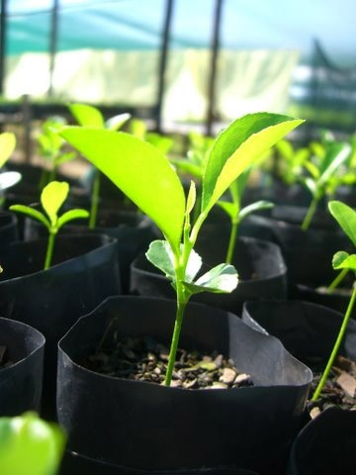
ΑΝΑΠΤΥΞΗ ΔΕΝΔΡΥΛΛΙΩΝ

Slide 21
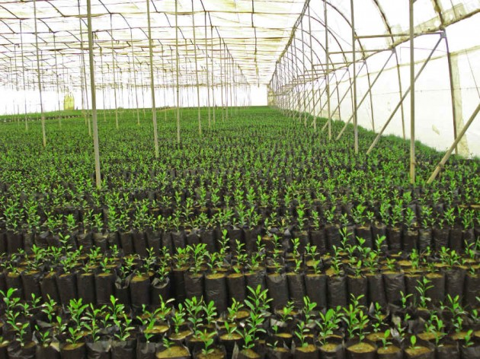
ΜΕΤΑΦΥΤΕΥΣΗ ΣΕ ΣΑΚΚΟΥΛΕΣ

Slide 22
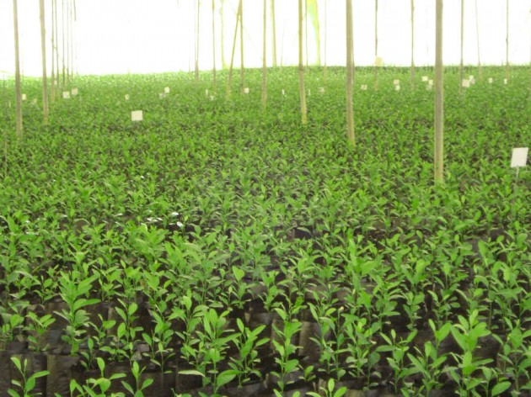
ΑΝΑΠΤΥΞΗ ΥΠΟΚΕΙΜΕΝΩΝ

Slide 23
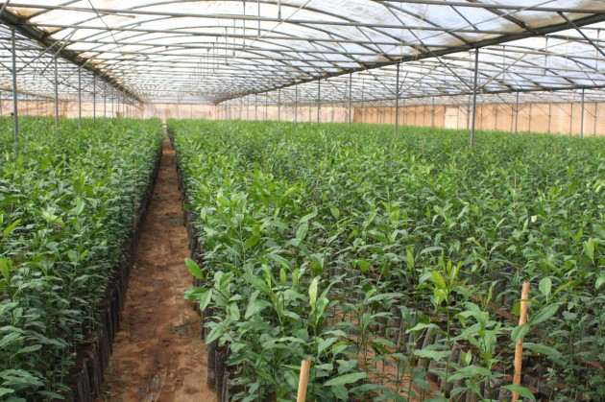

Slide 24
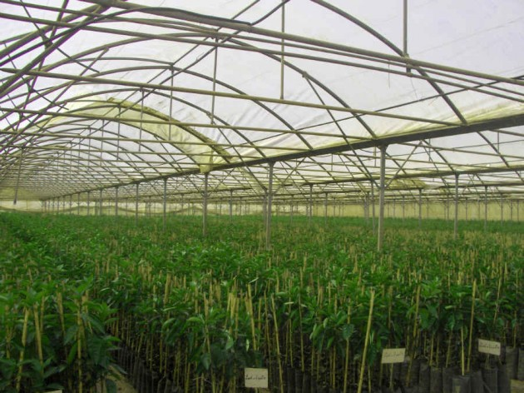

Slide 25
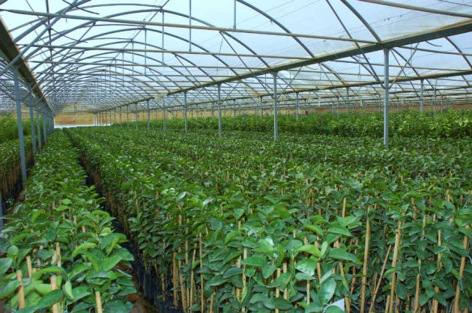

Slide 26
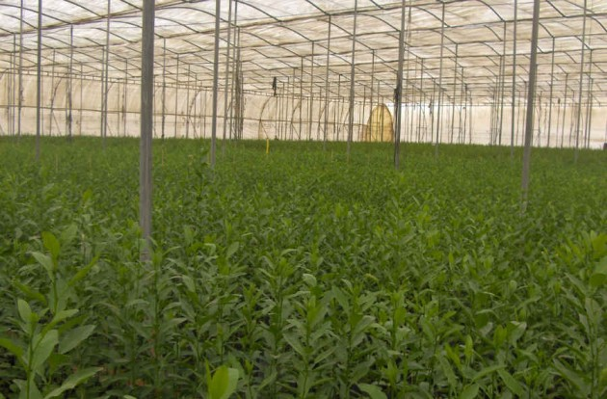

Slide 27
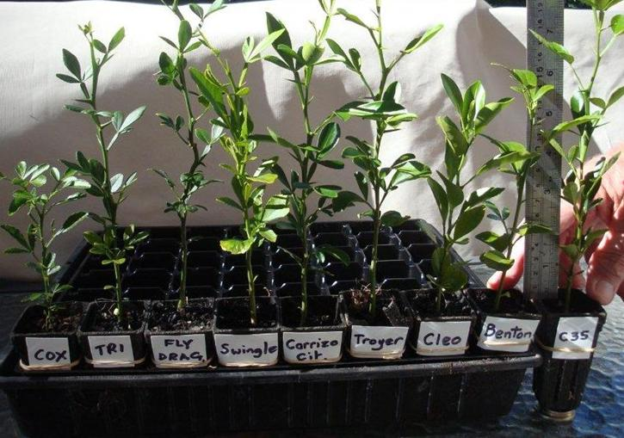

Slide 28
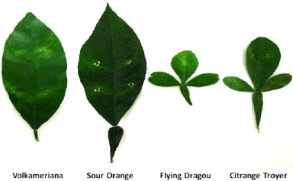

Slide 29
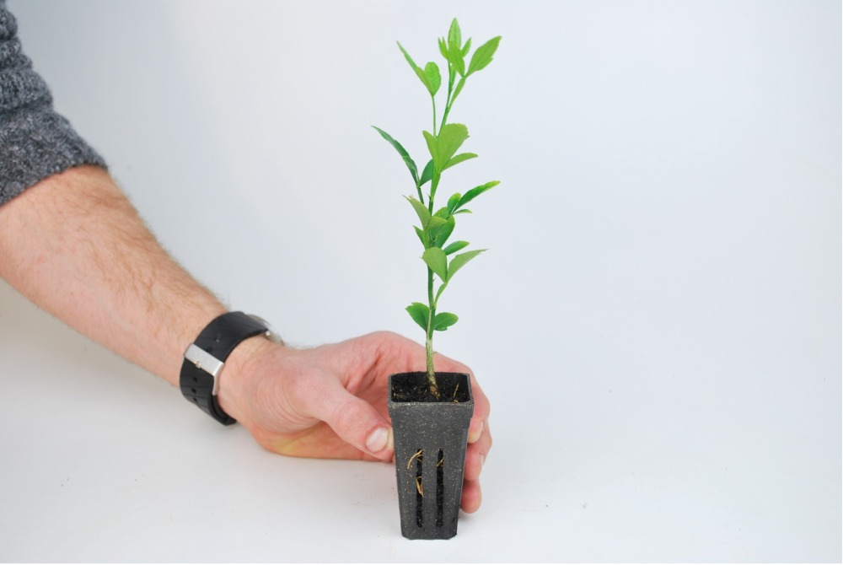

Slide 30
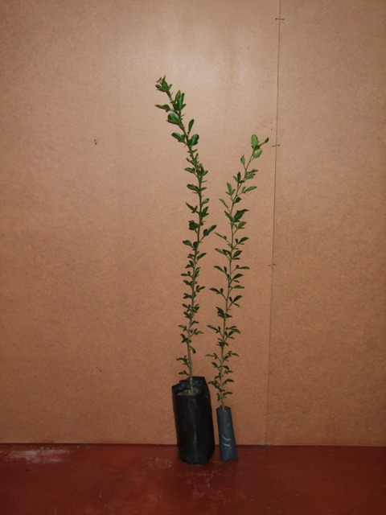

Slide 31
ΠΟΛΛΑΠΛΑΣΙΑΣΜΟΣ ΜΕ ΕΜΒΟΛΙΑΣΜΟ
ΕΜΒΟΛΙΟ: Περιλαμβάνει τμήμα του κορμού από την ποικιλία της επιλογής μας
ΥΠΟΚΕΙΜΕΝΟ: Περιλαμβάνει το ριζικό τμήμα του δένδρου και ένα τμήμα του κορμού
ΥΠΟΚΕΙΜΕΝΟ + ΕΜΒΟΛΙΟ έχουν προκύψει από σπόρο [εγγενή πολ/σμό]
Κυριότερος εμβολιασμός ο ενοφθαλμισμός με όρθιο {Τ}
Εγκεντρισμός: ΜΟΝΟ σε μεγάλης ηλικίας δένδρα

Slide 32
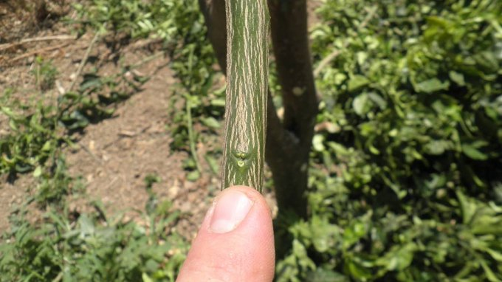
ΟΦΘΑΛΜΟΣ ΑΠΟ ΕΜΒΟΛΙΟΦΟΡΟ ΒΛΑΣΤΟ

Slide 33
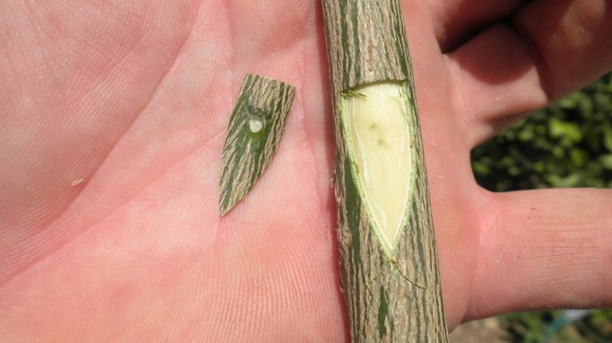
ΑΣΠΙΔΙΟ ΜΕ ΤΟΝ ΟΦΘΑΛΜΟ

Slide 34
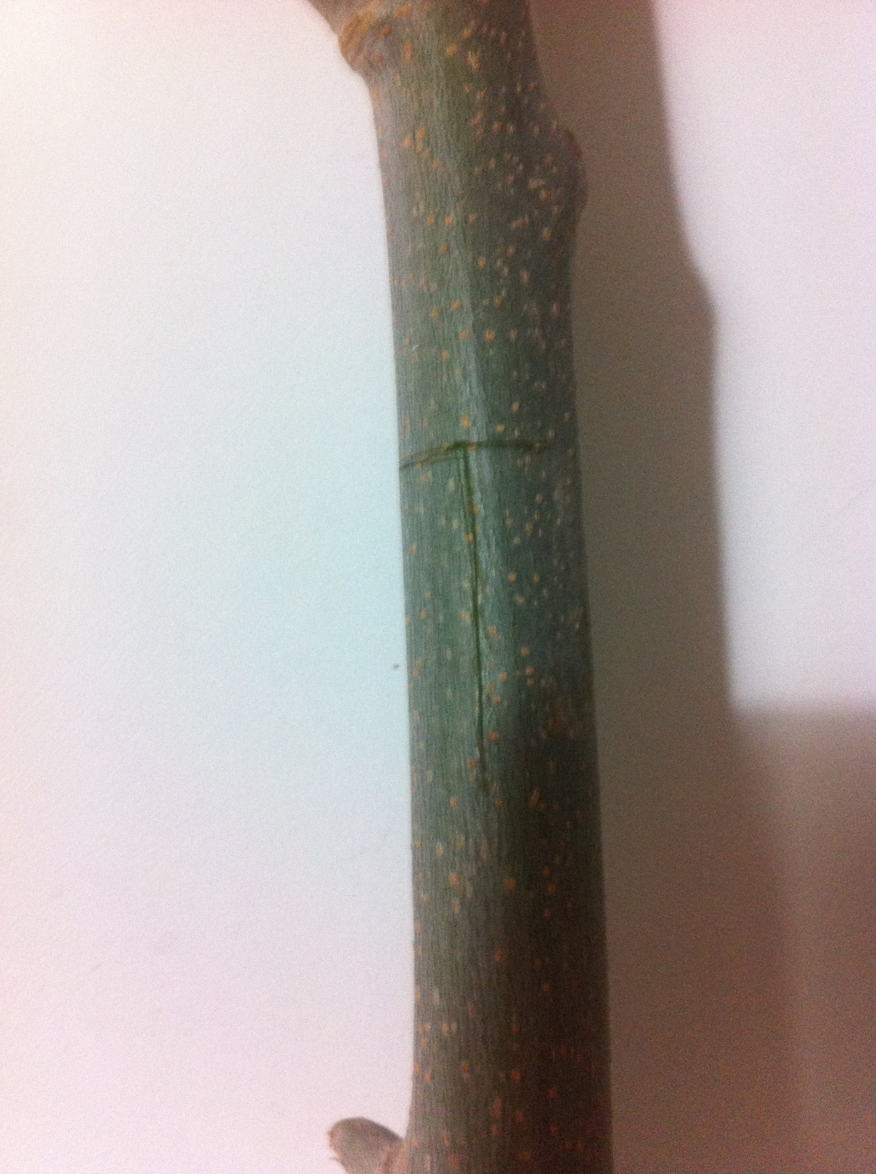
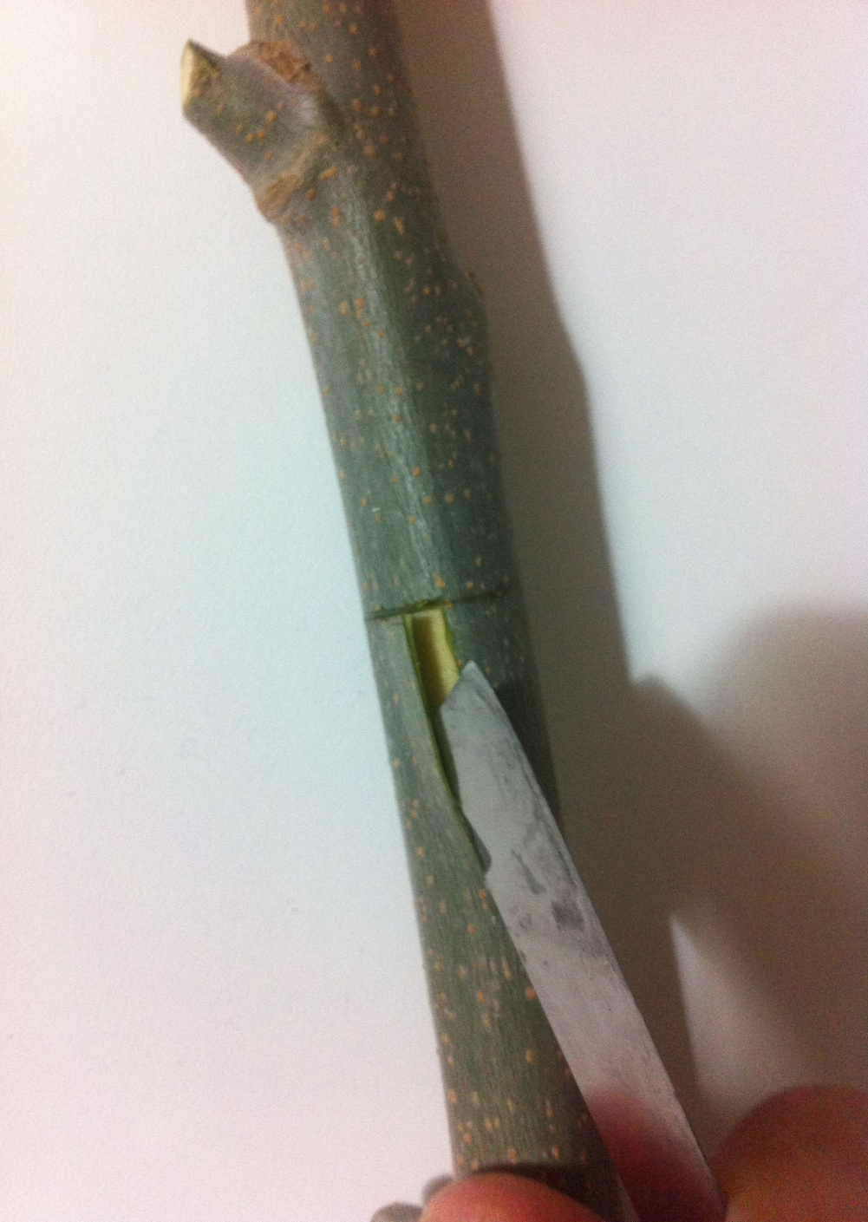
Χαραγή υποκειμένου με όρθιο Τ
Άνοιγμα του φλοιού

Slide 35
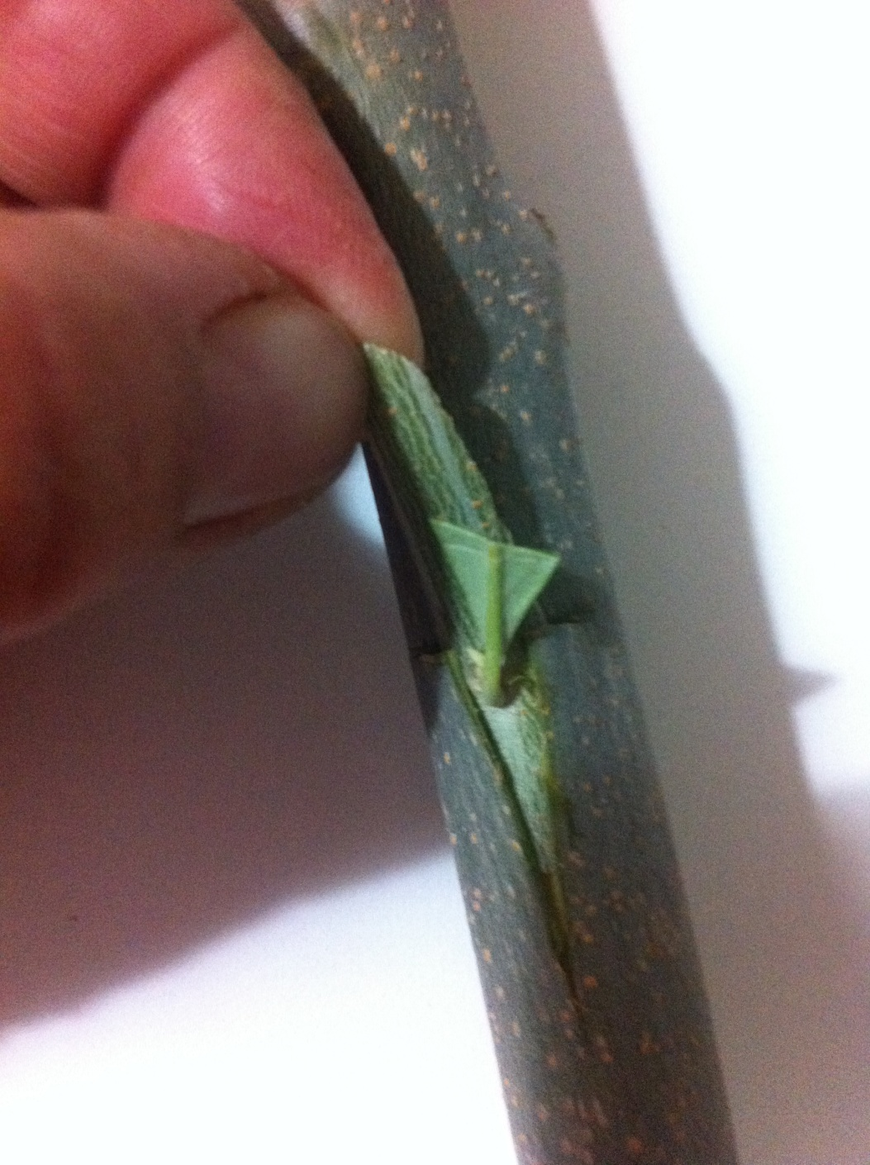
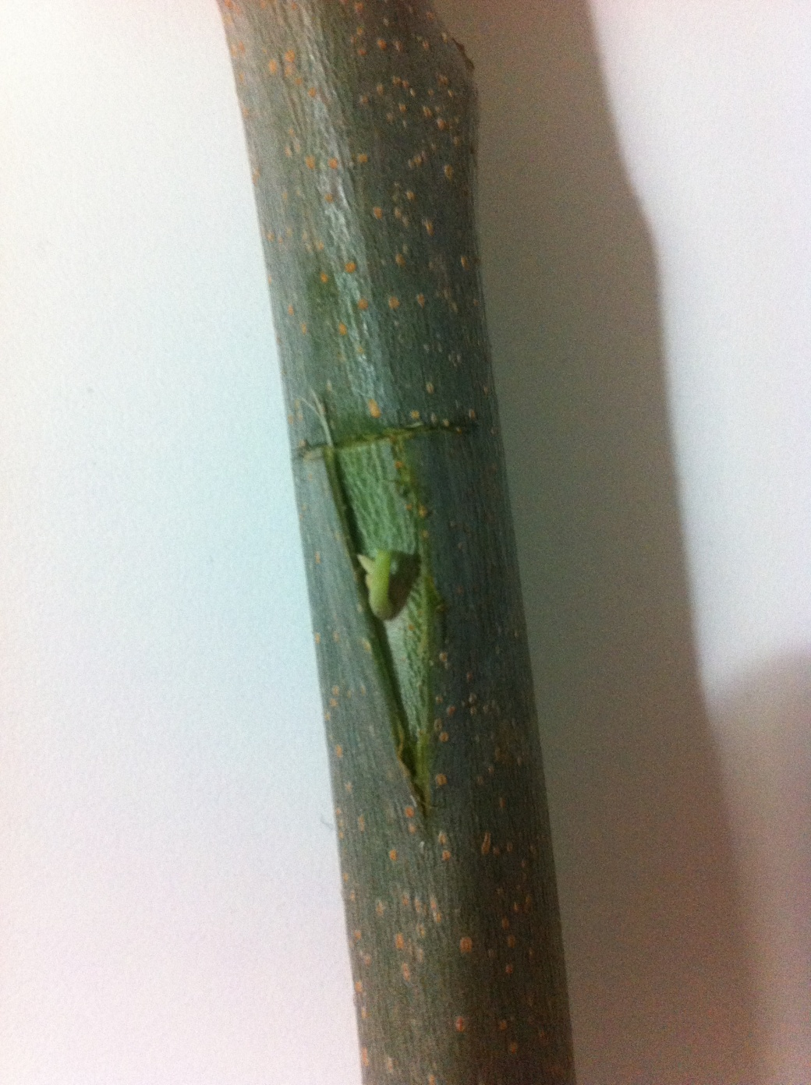
Συρταρώνετε το εμβόλιο
Καλή επαφή φλοιών εμβολίου - υποκειμένου

Slide 36
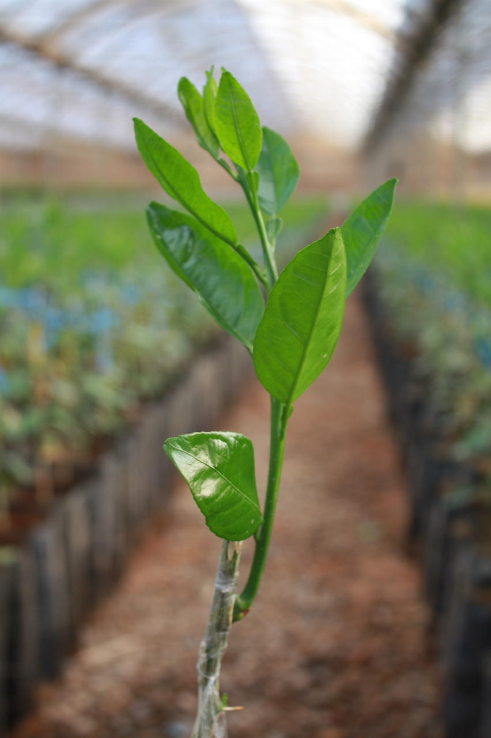

Slide 37
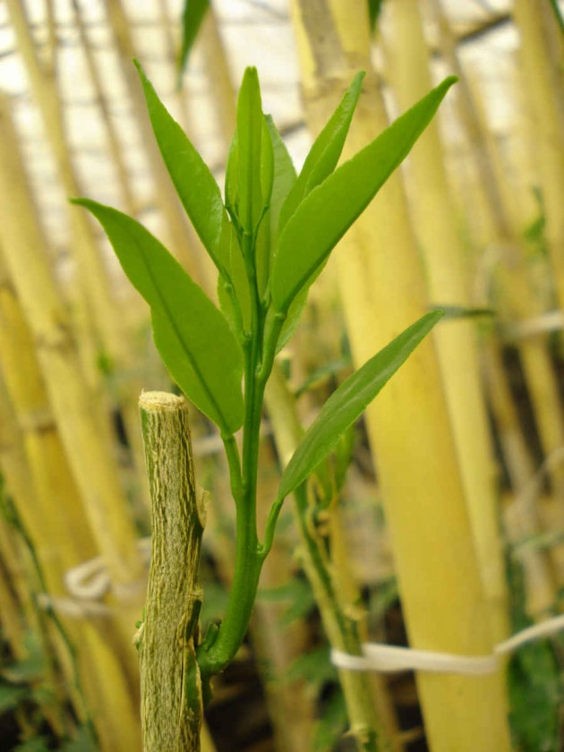

Slide 38
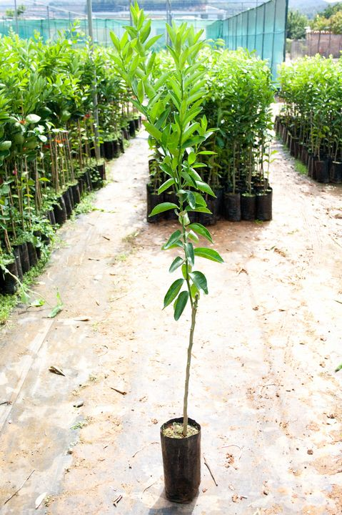

Slide 39
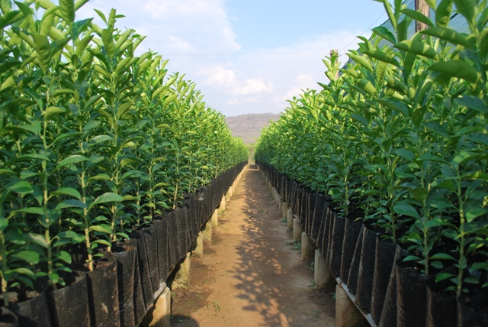

Slide 40
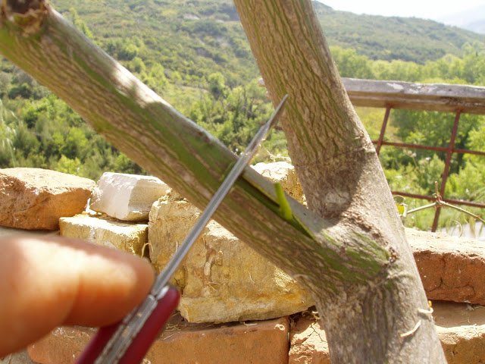
ΕΝΟΦΘΑΛΜΙΣΜΟΣ ΣΕ ΑΝΕΠΤΥΓΜΕΝΟ ΔΕΝΔΡΟ

Slide 41
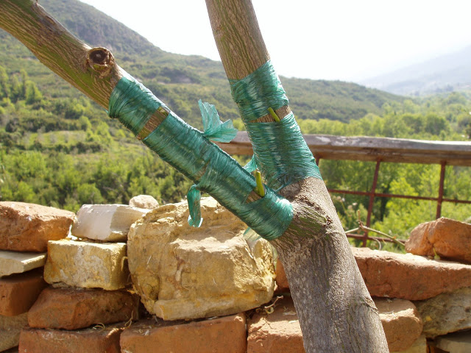

Slide 42
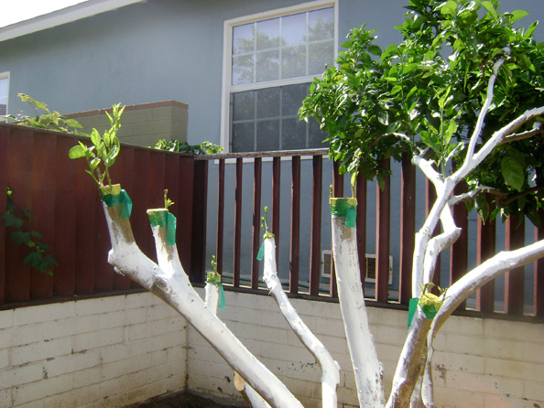
ΕΓΚΕΝΤΡΙΣΜΟΣ ΣΕ ΜΕΓΑΛΑ ΔΕΝΔΡΑ

Slide 43
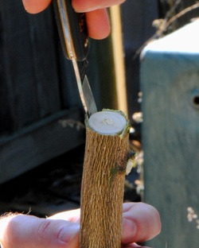
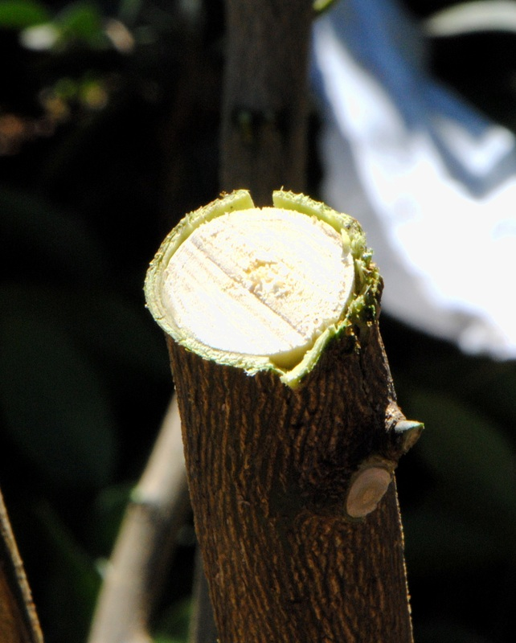
ΑΝΑΣΗΚΩΜΑ ΦΛΟΙΟΥ

Slide 44
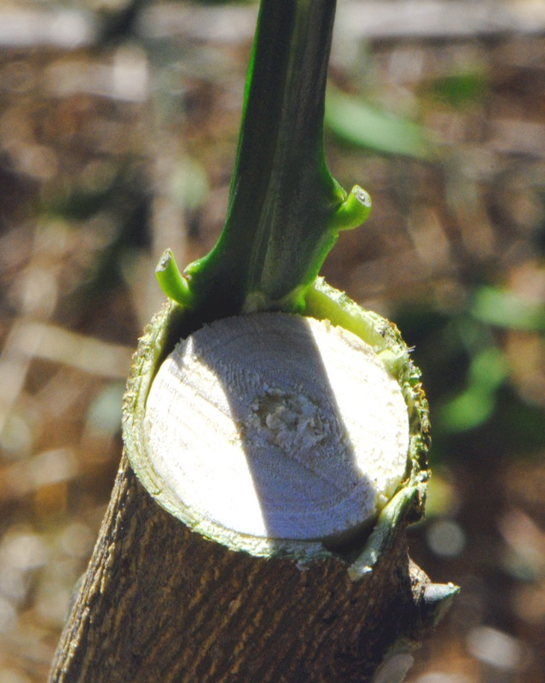
ΕΙΣΑΓΩΓΗ ΕΜΒΟΛΙΟΦΟΡΟΥ ΒΛΑΣΤΟΥ

Slide 45
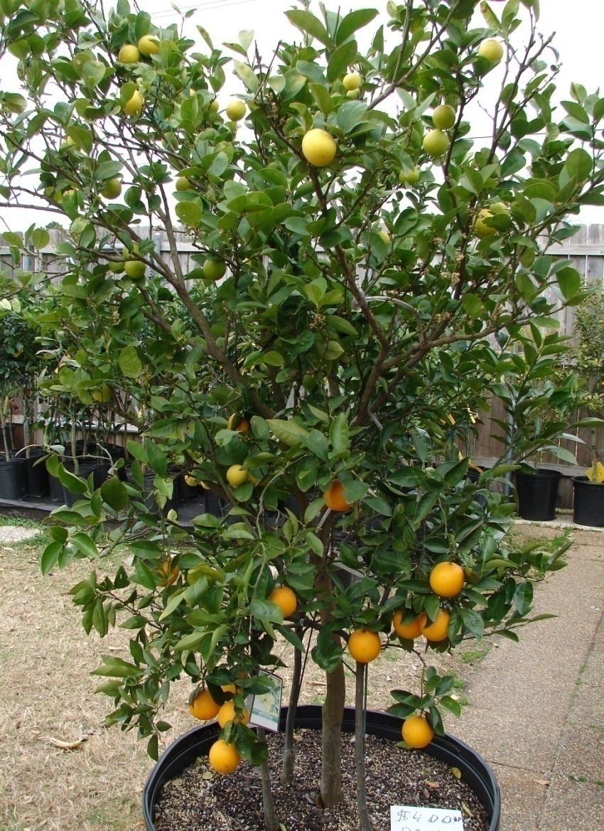
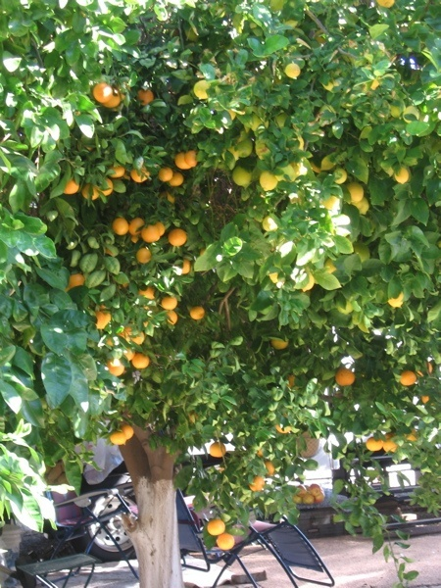
ΑΛΛΗΛΟΕΜΒΟΛΙΑΣΜΟΣ
[δεν συνιστάται σε εμπορικούς οπωρώνες]

Slide 46
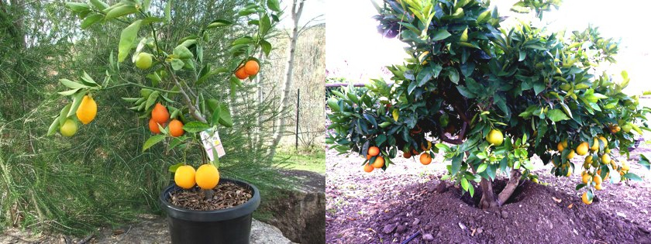

Slide 47
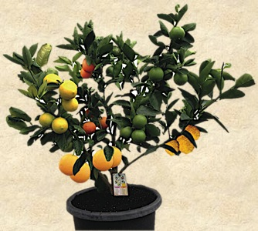

Slide 48
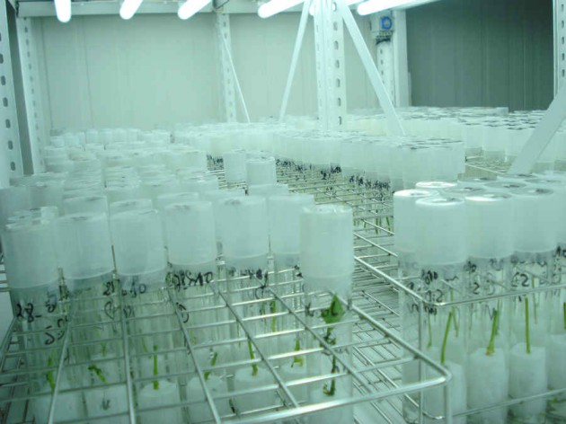
IN VITRO[θερμοθεραπεία]

Slide 49
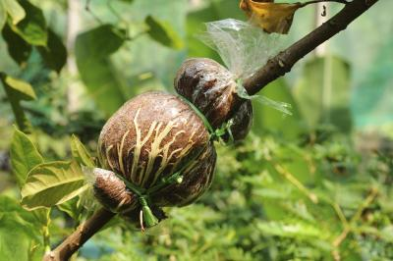
ΕΝΑΕΡΙΑ ΚΑΤΑΒΟΛΑΔΑ

Slide 50
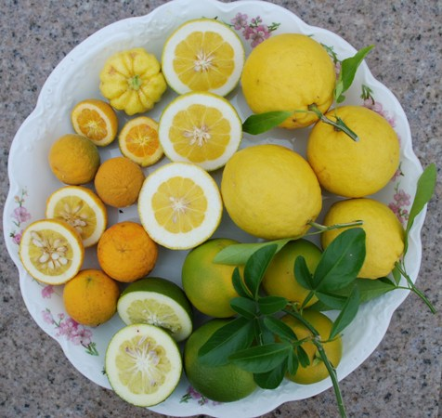
ΥΠΟΚΕΙΜΕΝΑ

Slide 51
ΧΡΗΣΗ ΥΠΟΚΕΙΜΕΝΩΝ
Προσαρμοστικότητα στα εδάφη με ποικίλα χαρακτηριστικά
Επίδραση στη θρεπτική κατάσταση των δένδρων
Ανθεκτικότητα στους εχθρούς
Στις ασθένειες, στις ιώσεις
Επίδραση στο μέγεθος της κόμης
Επίδραση στη ποσότητα και ποιότητα του καρπού

Slide 52
ΝΕΡΑΤΖΙΑ[Citrus aurantium]
Χαμηλές θερμοκρασίες
Κομίωση, ξυλοπόρωση,
Ευαίσθητη στην ίωση τριστέτσας
Προσαρμόζεται σε ασβεστούχα, αλατούχα εδάφη, βαριά και υγρά.
Καλή συγγένεια με τα περισσότερα είδη εσπεριδοειδών

Slide 53
ΠΟΡΤΟΚΑΛΙΑ
Χαμηλές θερμοκρασίες
Ευαίσθητη στην κομίωση
Ευδοκιμεί σε εδάφη ελαφριά και αμμώδη
Δεν αντέχει υγρά και βαθιά
Δίνει καλή παραγωγή και καλή ποιότητα καρπών

Slide 54
ΤΡΙΦΥΛΛΗ ΠΟΡΤΟΚΑΛΙΑ
Χαμηλές θερμοκρασίες
Ανθεκτική στην κομίωση, τριστέτσα και ξυλοπόρωση
Ευαίσθητη στη εξωκόρτη και ασβεστούχα εδάφη
Καλή συγγένεια με λίγες ποικιλίες εσπεριδοειδών
Απαιτεί καλή ποιότητα νερού
Δίνει χαμηλόκορμα δένδρα

Slide 55
ΣΙΤΡΑΝΤΖΕΣ
ΥΒΡΙΔΙΟ(πορτοκαλιά Χ τρίφυλλη πορτοκαλιά)
Αντοχή στις χαμηλές θερμοκρασίες
Ανθεκτική στην κομίωση, τριστέτσα
Ευαίσθητη στην εξωκόρτη ,ασβέστιο και την υγρασία εδάφους
Καλή παραγωγή και καλή ποιότητα καρπών
Carrizo citrange (Encore ,Fortuna) καλό χρώμα καρπού
Troyer citrange ( κλημεντίνη )
C-32 Βαλέντζια και Μinneola
C-35 W.navel

Slide 56
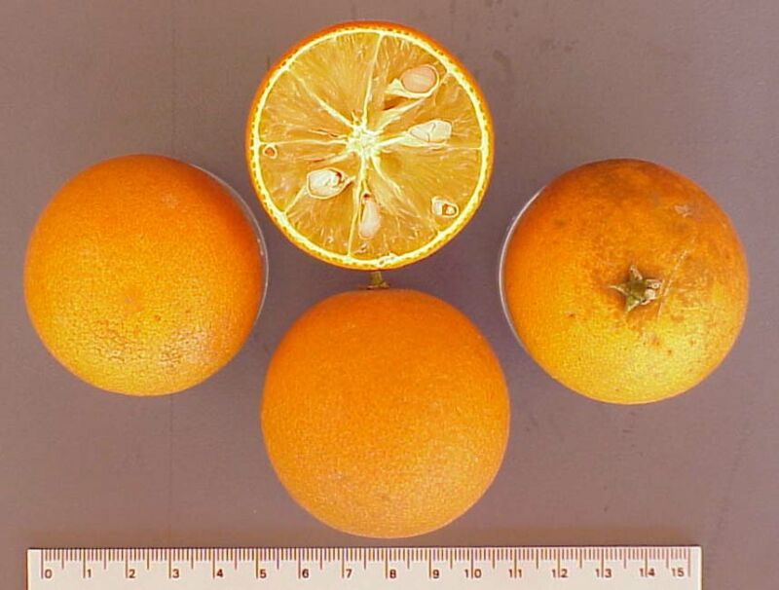

Slide 57
ΒΟΛΚΑΜΕΡΙΑΝΑ
Δέντρα ζωηρά παραγωγικά
Μέτρια ποιότητα καρπών
Αντοχή σε ασβέστιο, τριστέτσα και εξωκόρτιδα
Μέση αντοχή στα άλατα
Σχετική αντοχή στην κορυφοξήρα
Ευαισθησία σε ψύχος, νηματώδεις και κομμίωση

Slide 58
ΣΙΤΡΟΥΜΕΛΛΟ
Κατάλληλο για κλημεντίνες
Ευαίσθητο στην τριστέτσα

Slide 59
ΓΛΥΚΟΛΙΜΕΤΙΑ
Παραγωγικά δέντρα
Όχι καλή ποιότητα καρπών
Κατάλληλο για λεμόνια
Ανθεκτική στη φυτόφθορα και κορυφοξήρα
Ευαίσθητη στα άλατα, το ψύχος ,τη τριστέτσα τη ξυλοπόρωση και την εξωκόρτη

Slide 60
Tangello orlado
Υβρίδιο μανταρινιάς Dancy και Γκρέιπ φρουτ.
Ευαίσθητο στη κομίωση ,τριστέτσα, ξυλοπόρωση όταν είναι εμβολιασμένο με πορτοκαλιά.
Πρωιμίζει το χρωματισμό, όπως στη μανταρινιά κλημεντίνες και σατσούμα

Slide 61
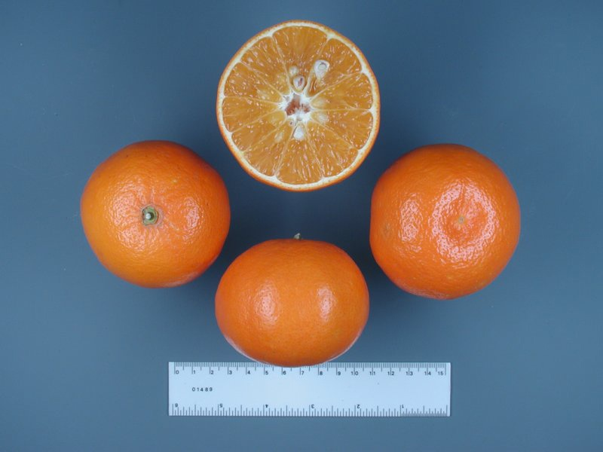

Slide 62
ΜΑΝΤΑΡΙΝΙΑ ΚΛΕΟΠΑΤΡΑ
Δέντρα μεγάλου μεγέθους
Καρποί μικρού μεγέθους και καλής ποιότητας
Καθυστέρηση εισόδου στην καρποφορία
Αντοχή σε ασβέστιο ,άλατα, βόριο και ψύχος
Μετρία αντοχή σε τριστέτσα και εξωκόρτη
Ανθεκτική στο Phytopthora
Ευαισθησία στους νηματώδεις
Κατάλληλο υποκείμενο για τη λεμονιά

Slide 63
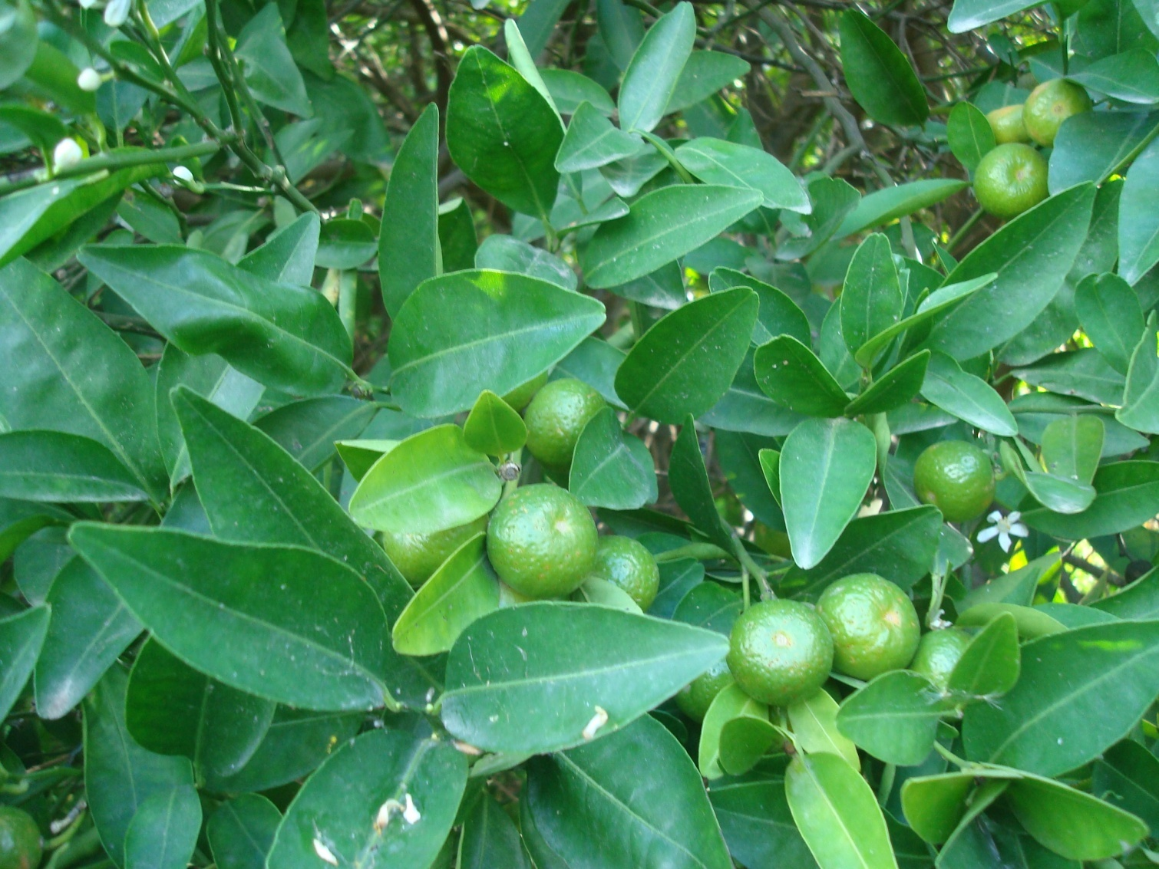
ΚΛΕΟΠΑΤΡΑ

